Slide 1
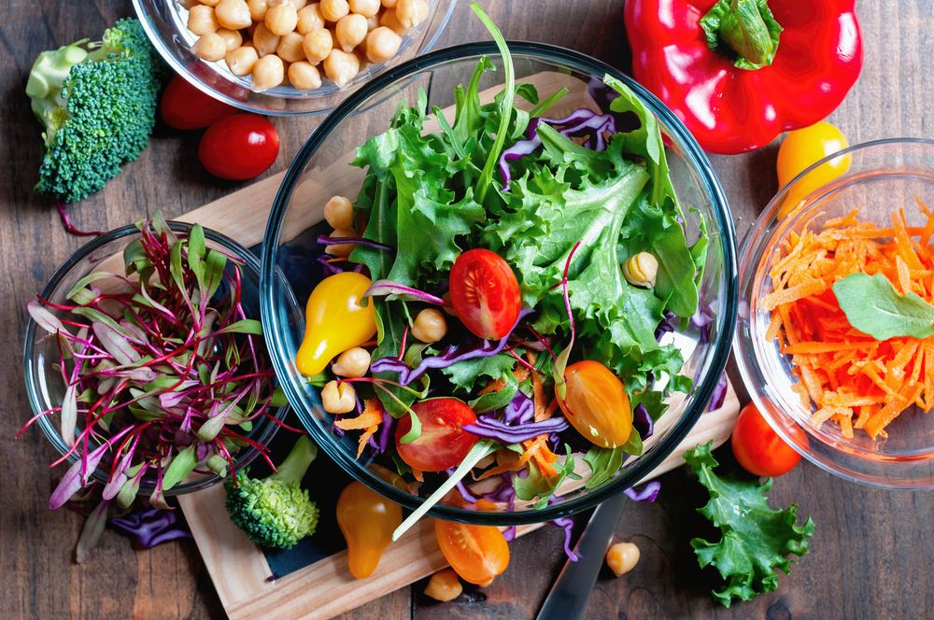
Неделя популяризации потребления овощей и фруктов

Slide 2
Овощи и фрукты – полезные продукты!

Slide 3
Овощи и фрукты - источник здоровья, молодости, красоты
Способствуют росту и развитию детского организма
Помогают сохранять психическое здоровье
Увеличивают продолжительность и качество жизни
Легко усваиваются, утоляют голод и жажду
Улучшают состояние
пищеварительной
сердечно-сосудистой
иммунной
эндокринной систем
снижают риск развития множества хронических заболеваний и злокачественных опухолей
Крайне богаты витаминами, минералами, антиоксидантами, клетчаткой

Slide 4
Ключ к здоровью – в разнообразии
Добавьте фруктов и овощей всех цветов радуги
не считая картофель и другие крахмалистые корнеплоды

Slide 5
О чем говорит цвет?
Красный - о наличии флавоноидов, которые улучшают эластичность сосудов, защищают организм от воздействия свободных радикалов, позволяя человеку дольше сохранять молодость и привлекательность
Желто-оранжевый - о содержании каротина, который укрепляет сердечно-сосудистую систему, способствует быстрому заживлению ран, является сильным антиоксидантом
Зеленый содержит витамины А, В, С, хлорофилл, магний, калий и кальций, которые улучшают обменные процессы, пищеварение, укрепляют нервную систему
Плоды сиреневого цвета являются источниками антиоксидантов, замедляющих процесс старения и оказывающих противомикробное действие

Slide 6
За что мы любим овощи и фрукты?
Укрепляют здоровье – комплекс растительных белков, органических кислот, эфирных масел, сахаров обеспечивает организм необходимыми веществами
Улучшают настроение – содержащаяся в них фолиевая кислота и селен способствуют выработке эндорфинов, гормонов счастья
Дарят чувство бодрости, потому что легко усваиваются, утоляя при этом чувство голода и жажды
Обеспечивают жизненной энергией за счет большого содержания витаминов и минеральных солей
Продлевают молодость и свежесть, так как содержат клетчатку и пектин, способные выводить лишний холестерин, токсины, канцерогены
Съешьте спелый банан или грушу и настроение быстро улучшится

Slide 7
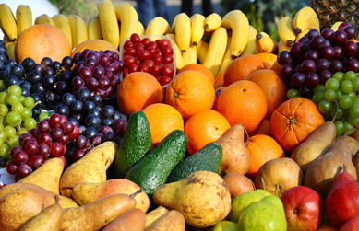
- Когда употреблять фрукты? - Лучше утром для насыщения энергией или днем, спустя 2-3 часа после употребления мясных блюд, а так же для перекусов между основными приемами пищи. Не стоит есть их перед сном — это грозит отечностью
Овощи полезно употреблять как во время приемов пищи, так и между ними
Отличное качество овощей и фруктов – их низкая калорийность

Slide 8
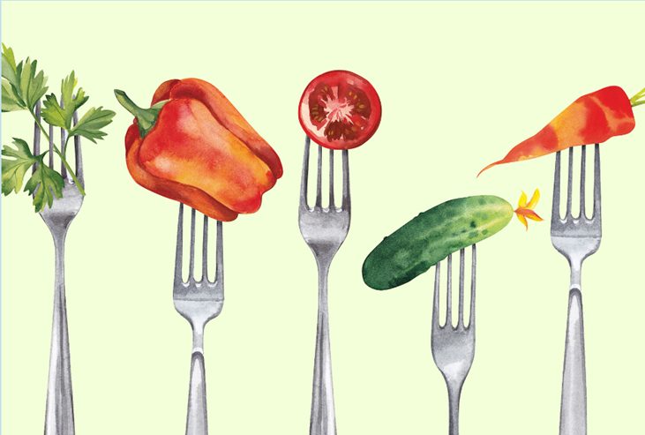
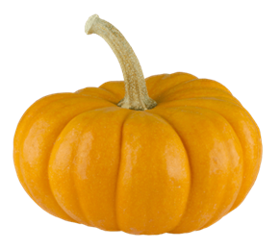
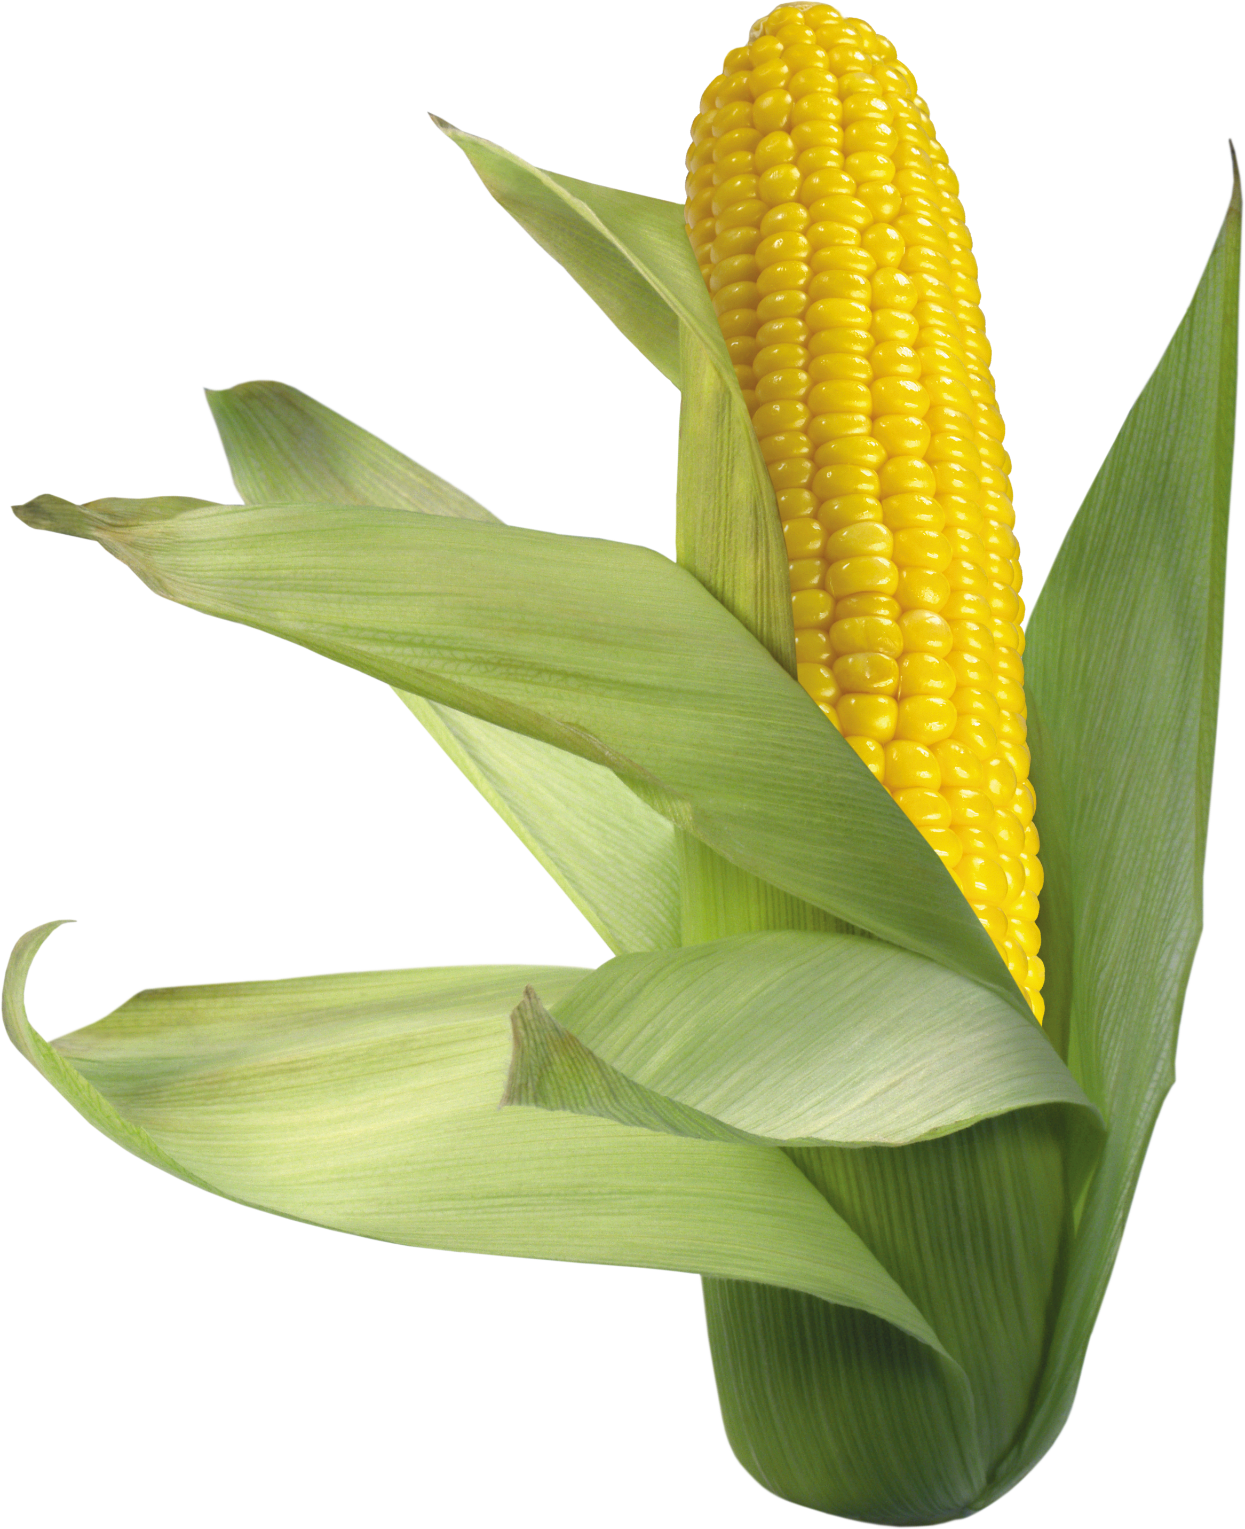
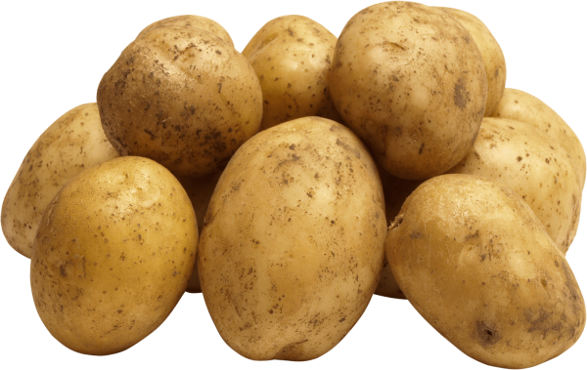
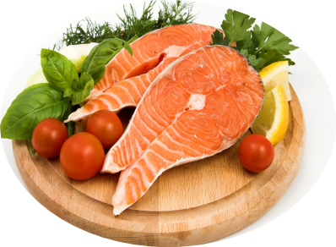
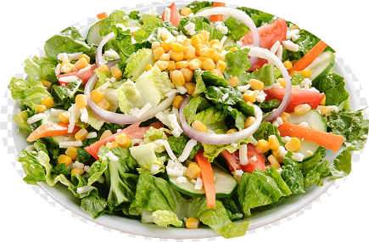
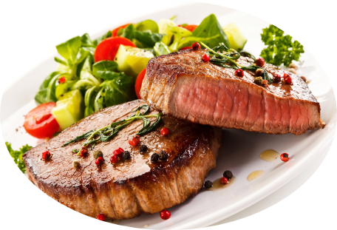
Крахмалистые и некрахмалистые
Богатые крахмалом овощи и фрукты более калорийны, лучше утоляют голод. Это корнеплоды, бобовые, злаковые. Но в то же время крахмал преобразуется в сахар, нагружая поджелудочную железу. При большом количестве углеводы не успевают перевариваться и способствуют отложению жира.
Основа некрахмалистых овощей – клетчатка и вода. К ним относят все зеленые, листовые культуры, некоторые виды капусты, надземную часть корнеплодов
Важно! Крахмалистые овощи следует употреблять отдельно от мясных, кислых, сладких продуктов и жиров. Их нежелательно есть одновременно с фруктами, жарить, использовать в качестве гарниров, сдабривать майонезом. Они хорошо сочетаются с некрахмалистыми культурами
Некрахмалистые овощи рекомендуют сочетать с любыми тяжелыми блюдами: мясом, рыбой, крупами.
Не сочетаются они только со свежим молоком

Slide 9
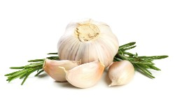
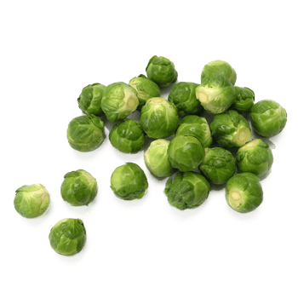
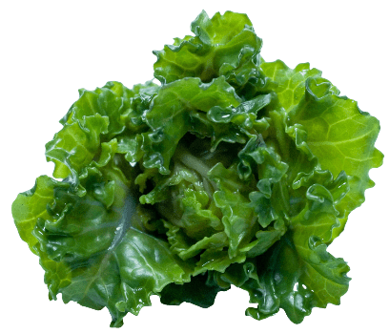
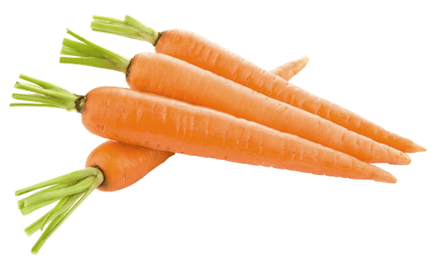
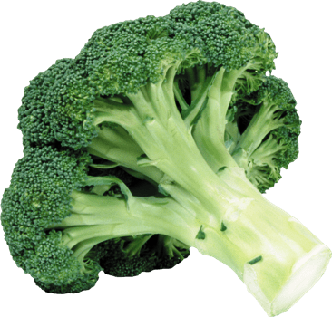
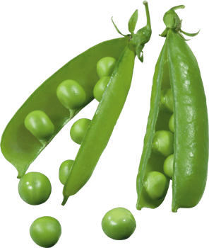
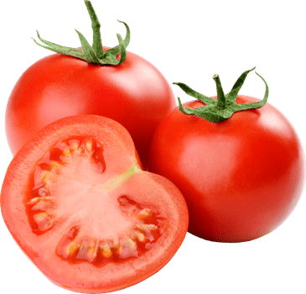
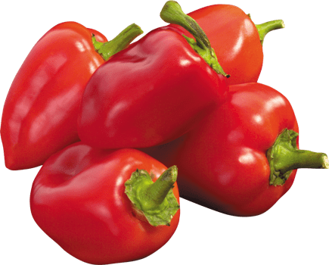
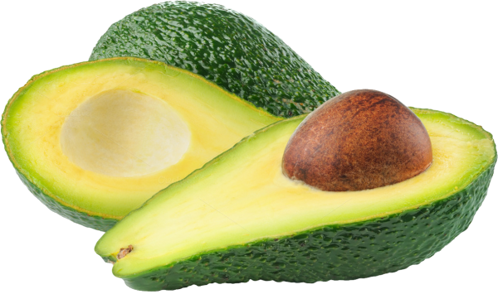
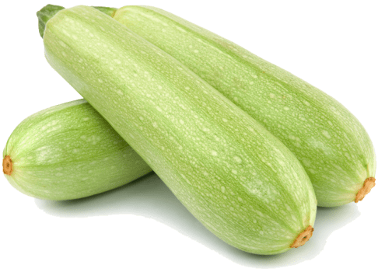
Рейтинг овощей

Slide 10
Больше овощей – крепче здоровье
Выбирайте овощи на гриле - высокая температура им не вредит
Добавляйте отварные бобы или зеленого горошек в салат, овощной суп
Заправляйте салат приправой низкой жирности, добавьте перец чили, стебли сельдерея, соцветия брокколи, кусочки огурца, красного и зеленого перца
С мясной или вегетарианской запеканкой, бездрожжевым хлебом или сдобными булочками отлично уживаются морковь или цуккини
Нарезанные в соус овощи подойдут к макаронам или лазанье
Вегетарианская пицца с зеленым перцем, луком, помидорами значительно полезнее традиционной
Эти же продукты на гриле — простой рецепт овощного рагу и отличный гарнир к мясным блюдам
Любое блюдо с баклажанами и чесноком становится пикантным и полезным
Свежий или размороженный горох, приправленный капелькой оливкового масла – прекрасное питательное блюдо. А еще лучше - хумус

Slide 11
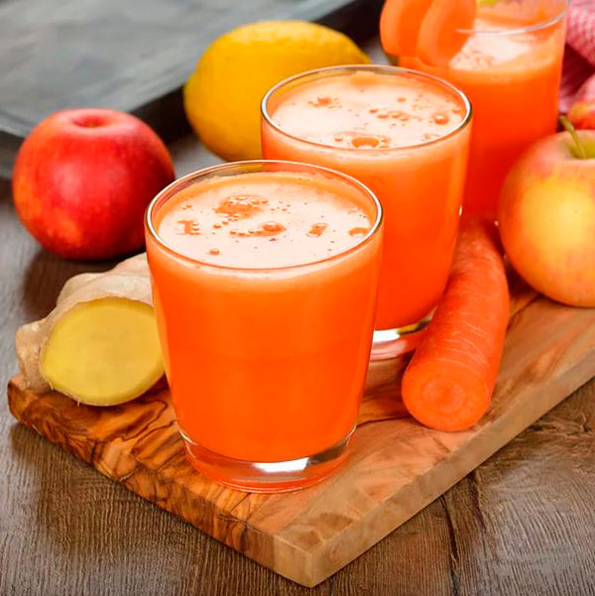
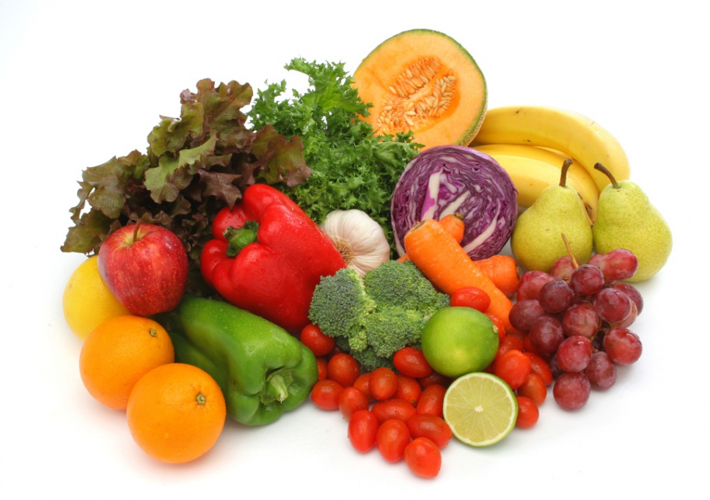
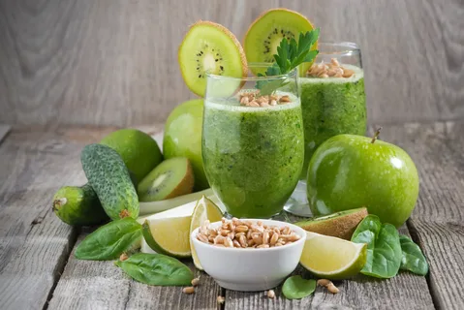
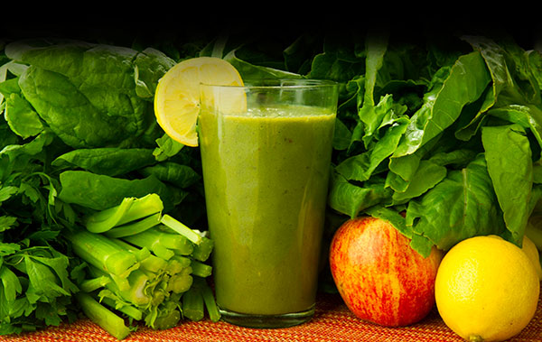
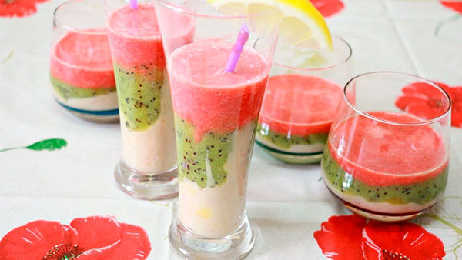
Совместимость овощей и фруктов
Морковь и яблоко
Яблоко и огурец
Шпинат и апельсин
Абрикос и батат
Шпинат и манго
Морковь, яблоко, груша, манго

Slide 12
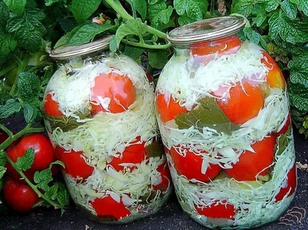
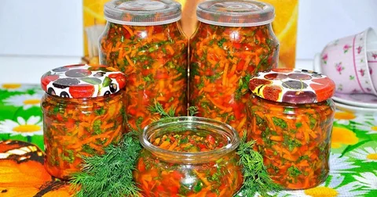
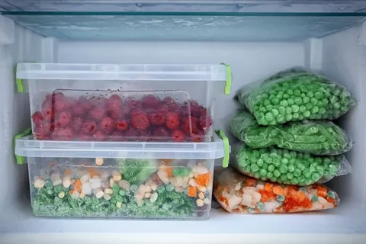
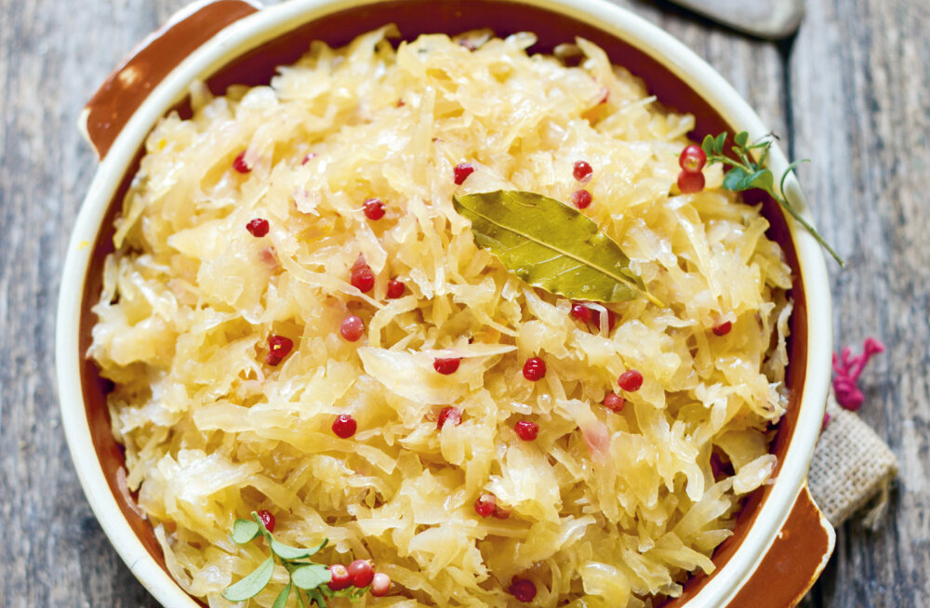
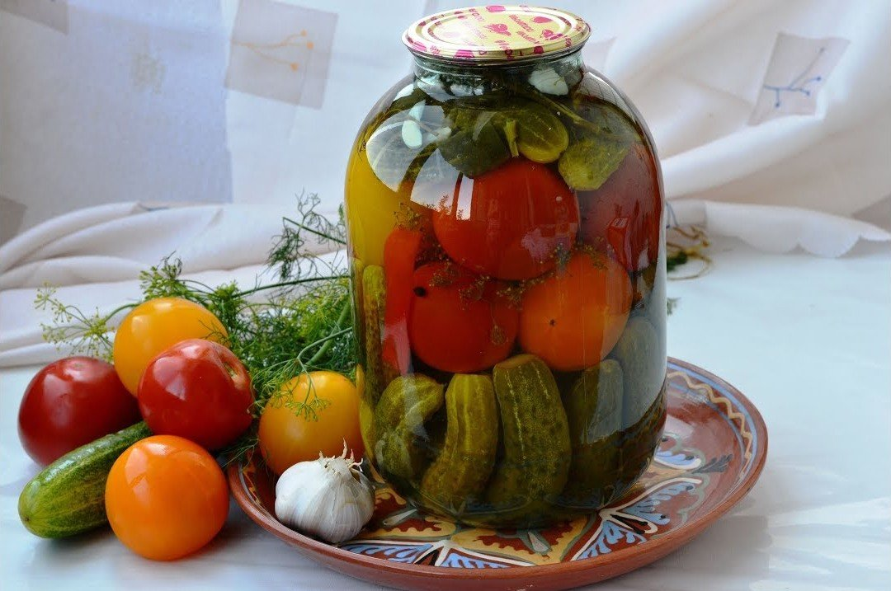
Как сохранить полезные свойства овощей на зиму?
Наиболее предпочтительными заготовками являются замороженные, квашеные и консервированные овощи
Заморозить
Заквасить
Законсервировать

Slide 13
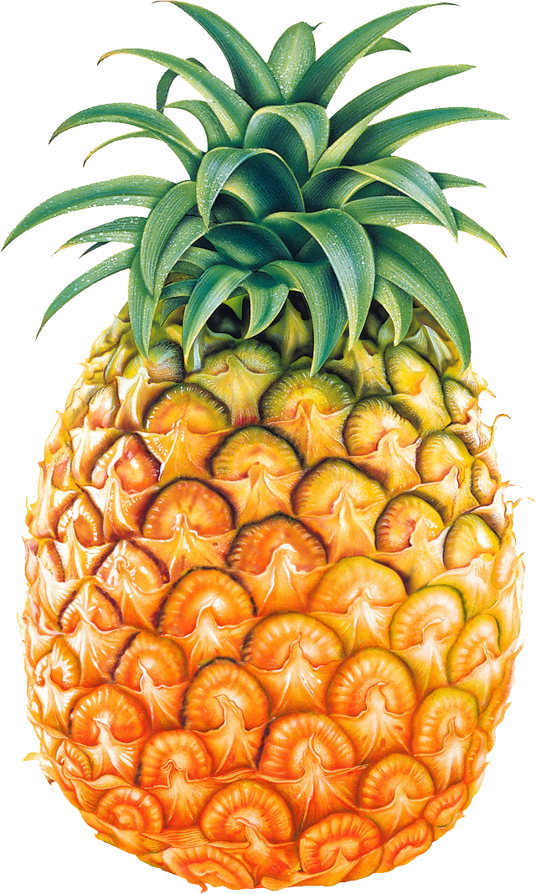
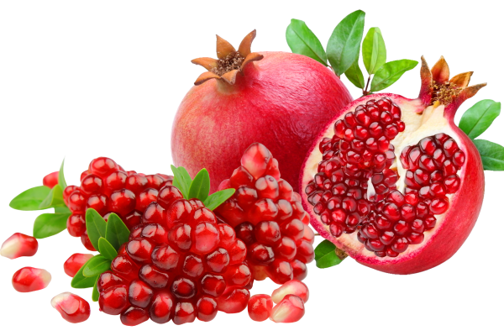
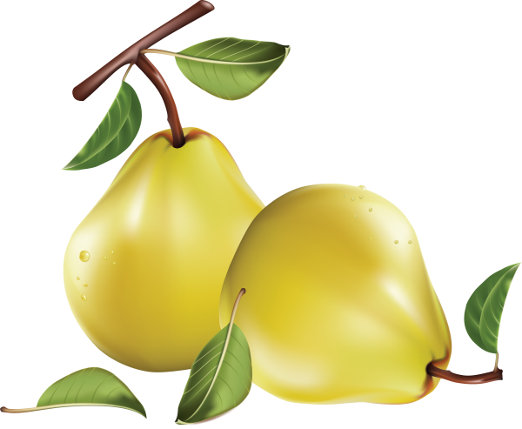
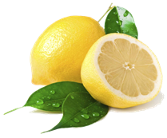
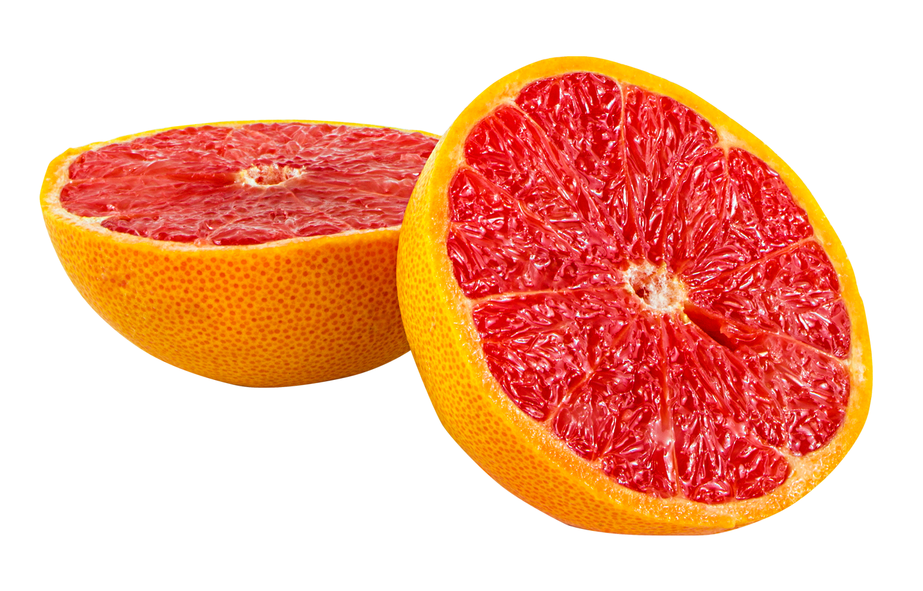
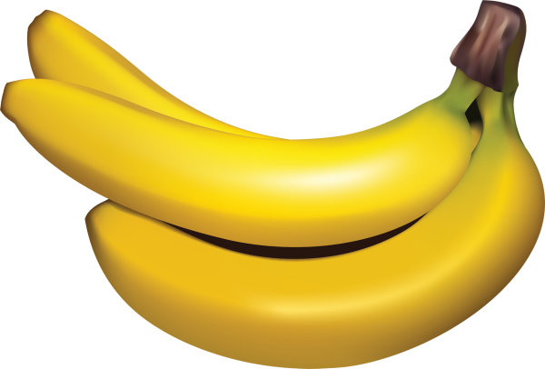
Рейтинг фруктов
Ананас
Грейпфрут
Банан
Гранат
Груша
Лимон
Заряжает энергией
Антисептик
Богат калием
Усиливает волю и улучшает настроение
Быстро мобилизует силы
Повышает иммунитет
Препятствует образованию тромбов
Стимулирует оптимизм
Снижает холестерин и сахар крови
Продляет молодость, поддерживаетЦНС и состояние крови
Notes:
Но яблоко лучше

Slide 14
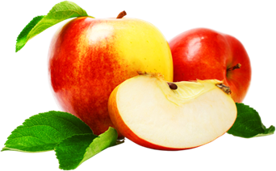
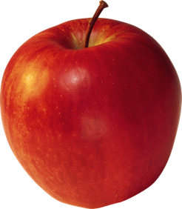
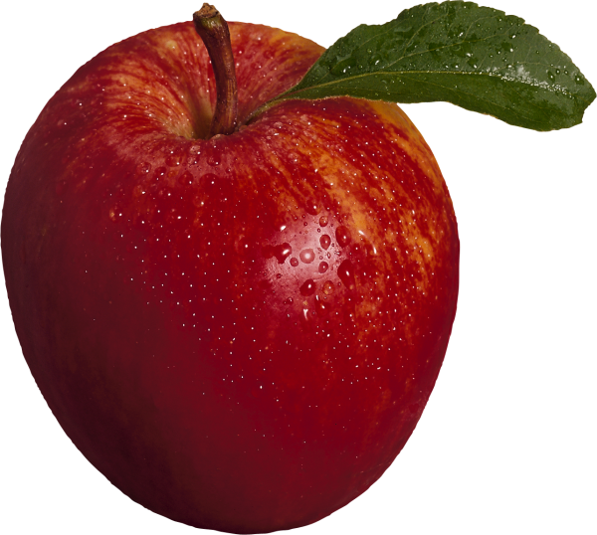
Одно яблоко содержит:
Ешь яблоко в день и доктор не понадобится
Всего 95–130 ккал
20 % суточной потребности пищевых волокон для поддержания нормальной работы пищеварительной системы
11% суточной потребности витамина С для поддержания иммунитета
2% суточной нормы кальция, необходимого для крепких костей и здоровых зубов
2% суточной нормы железа для образования гемоглобина
2% суточной нормы витамина А для зоркого зрения
7% суточной нормы калия и магния для поддержания сердечно-сосудистой системы
25 г природных сахаров - фруктозы, сахарозы для нормализации обмена
витамины группы В для здоровья нервной системы и хорошего настроения
В яблоке содержится пектин, который способен связывать ряд вредных веществ и безопасно выводить их из организма
Пектин предотвращает отложение холестерина на стенках кровеносных сосудов и препятствует развитию атеросклероза
Наибольшая концентрация антиоксидантов и витамина С содержится в кожуре плода
Употребление одного яблока в день снижает риск развития инсульта и минимизирует риск развития бронхиальной астмы

Slide 15
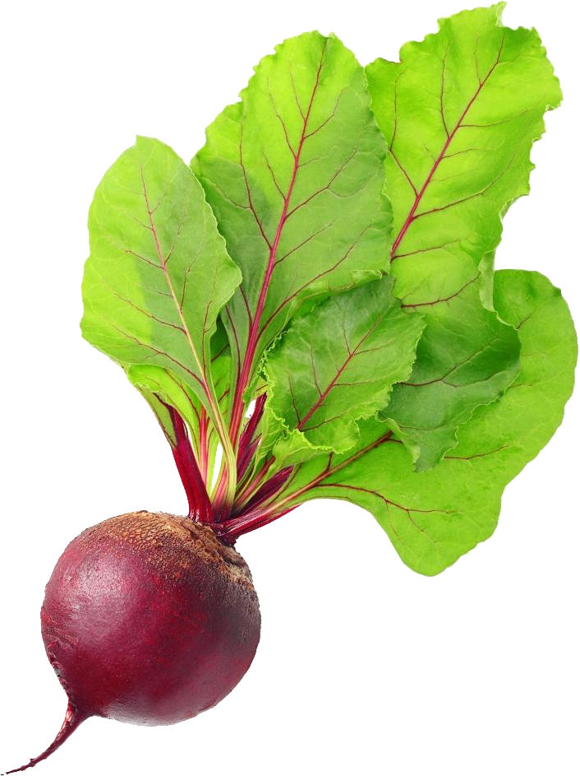
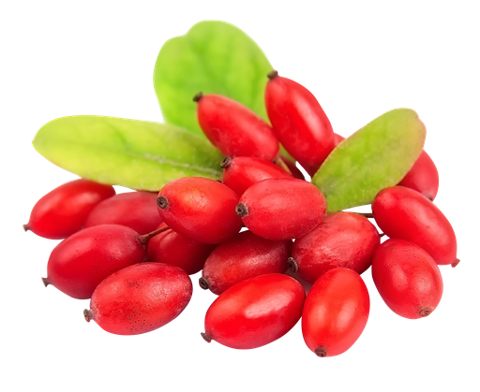
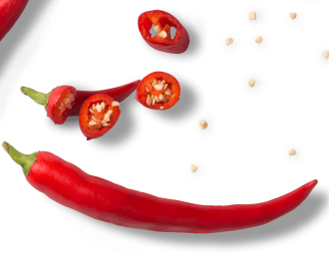
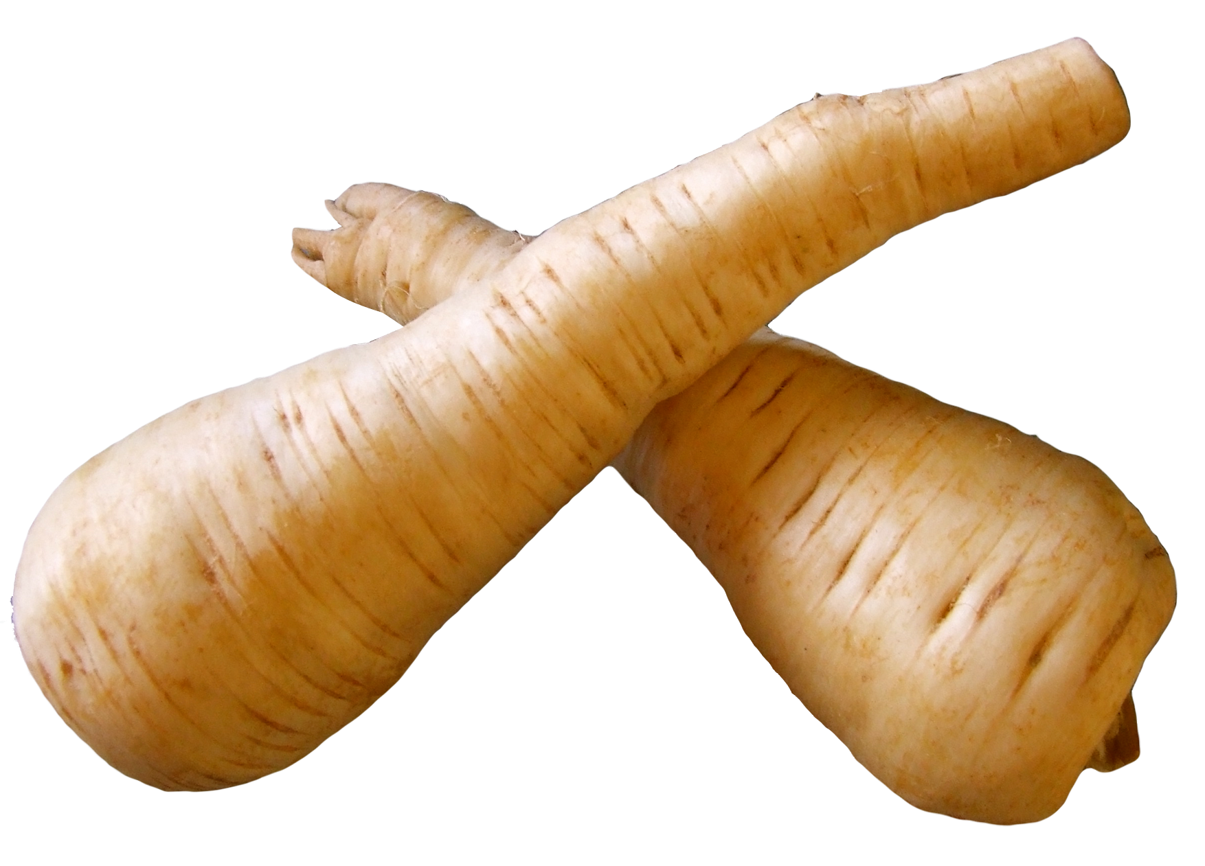
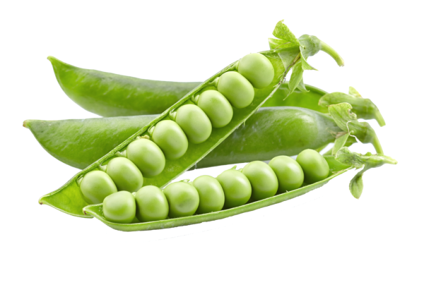
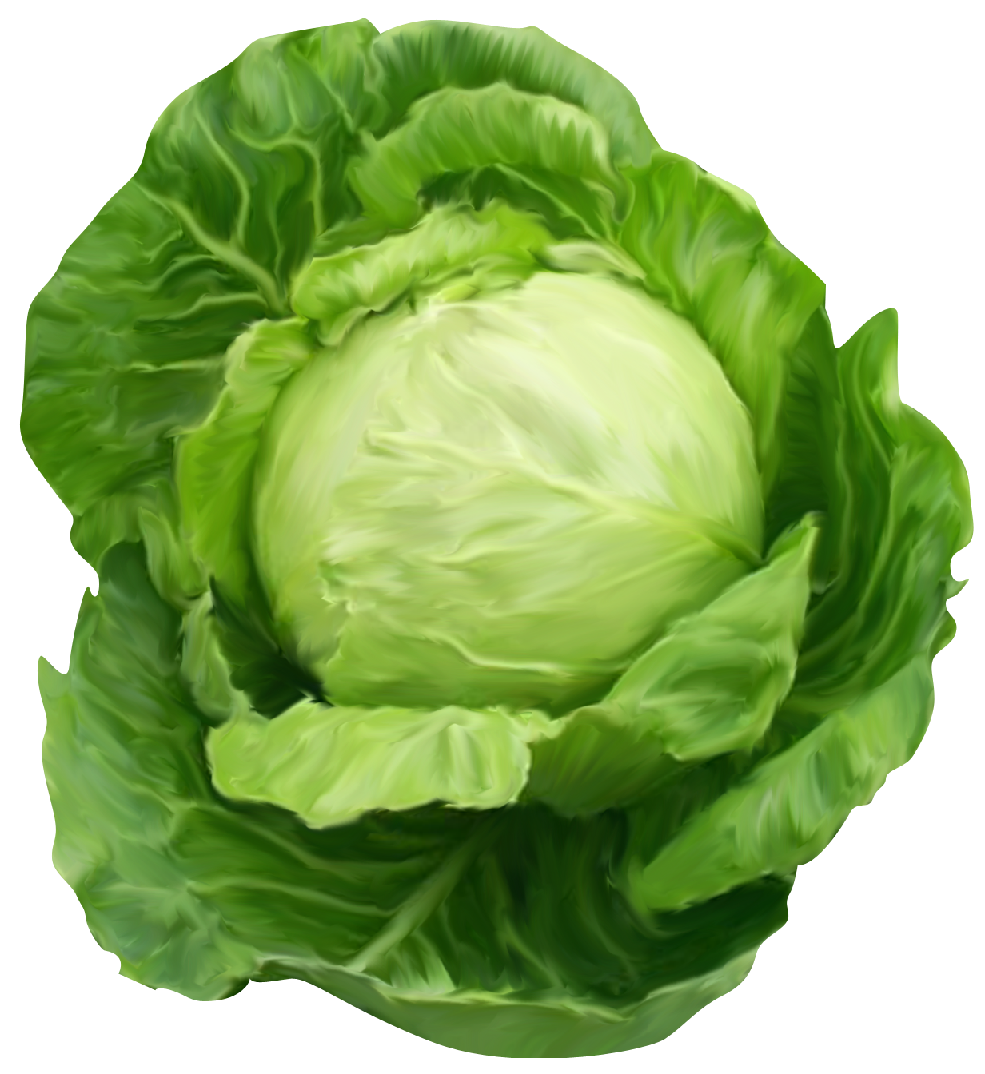
Немного о разном
Свекла
Барбарис
Перец
Капуста
Пастернак
Картофель, грибы, горох
Обеспечивают работу нервной системы, большинства внутренних органов
Снижает уровень холестерина, сахара в крови,
контролирует АД
Участвует в обменных процессах и улучшает аппетит
Улучшает обмен, выводит лишнюю жидкость, повышает мозговую активность
Предупреждает атеросклероз, снижает холестерин, препятствует образованию раковых опухолей
Обладает желчегонным действием, препятствует образованию камней в почках и печени

Slide 16
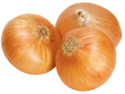
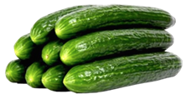
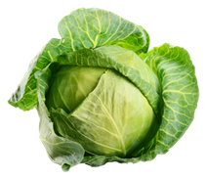
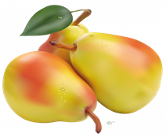
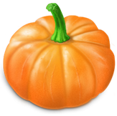
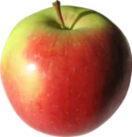
Не терпят соседства при хранении
Соседствовать с мясом, курицей или морепродуктами овощи должны только в тарелке!
Зрелые плоды выделяют много этилена и при этом быстрее поспевают и сильнее поражаются
Чтобы бананы дольше хранились, отделите их друг от друга, а плодоножку обмотайте фольгой или пленкой
Яблоки храните в закрытом пакете в холодильнике, а апельсины в вазе или корзине

Slide 17
Не любят жить в холодильнике:
Овощи и фрукты лучше хранить в бумажных пакетах или в отдельных перфорированных пластиковых

Slide 18
Термическая обработка
Следует отдавать предпочтение свежим овощам
Если избежать термической обработки невозможно, рекомендовано выбирать приготовленные на пару, тушёные, варёные, печёные
Самый нежелательный вариант – жаренные овощи и приготовленные во фритюре
Любое тепловое воздействие уменьшает концентрацию витаминов и антиоксидантов, но это не относится к баклажанам, чесноку, моркови, зеленой и спаржевой фасоли

Slide 19
Безопасность
Необходимо хорошо мыть свежие фрукты и овощи перед употреблением
Цитрусовые можно сначала ошпарить кипятком, а затем промыть холодной проточной водой
Овощи урожая прошлого года (капуста, репчатый лук, корнеплоды) рекомендуется использовать только после термической обработки

Slide 20
Что приготовить из овощей и фруктов?
Свежие салаты
Коктейли
«Удивленная студентка»:
редька, огурцы, яйца отварные, орех грецкий, соль, сметана, перец чёрный
«Здоровяк»: шпинат,
петрушка,
авокадо ,
яблоко, киви,
лимонный сок
Овощные соки
Смузи
«Витаминка»:
свекла, морковь, огурец, лимон
«Приятный»: сельдерей, морковь, яблоко, апельсин, мед

Slide 21
Несколько рекомендаций
Замаринуйте лук, превратите базилик в изысканный соус песто, потушите морковь в молочном соусе или приготовьте запеканку из баклажанов с творожным сыром
Залейте свежевыжатый фруктовый сок в формочки, заморозьте и получите два в одном: готовые леденцы и косметическое средство
Белую часть арбузных корок можно использовать вместо огурцов в самых обычных салатах
Банановую кожуру можно запечь с корицей и сахаром, либо в духовке с мясом. А можно высушить и приготовить на ней чай или смузи.
Готовьте брокколи – в ней больше белка,
чем в стейке
Запеченный картофель вкуснее и полезнее
вареного
Для свежести овощам нужна прохлада
Мелкие кабачки полезнее крупных
Раздавливание – лучший способ измельчения овощей
Получайте удовольствие, наслаждаясь вкусом и ароматом фруктов и овощей

Slide 22
Делайте выводы:
Яблоки и груши полезнее, чем суши
Фруктами нельзя заменить обычный прием пищи
Вся польза овощей – сразу под кожурой
Порция фруктов, съеденная незадолго до приема пищи, предотвращает проблему переедания и способствует хорошему пищеварению
Овощи и фрукты - основные источники витаминов, а недостаточное потребление витаминов снижает умственную и физическую работоспособность
Достаточное употребление овощей — один из факторов предотвращения сердечно-сосудистых заболеваний, рака и диабета
Основными причинами многих болезней является недостаточное потребление овощей и фруктов

